Slide 1
实验一：用显微镜观察人血的永久涂片（P52）
实验二：观察小鱼尾鳍内血液流动（P56）

Slide 2
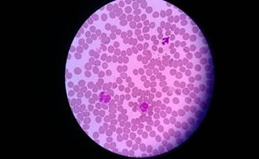
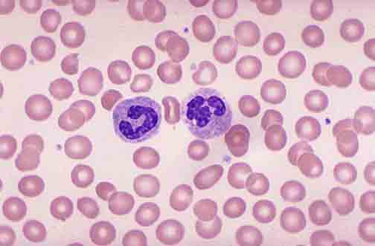
实验一：用显微镜观察人血的永久涂片（P52）
阅读P52实验指导，自主完成观察。
思考：你是怎样区别红细胞和白细胞的？
显微镜下的血细胞

Slide 3


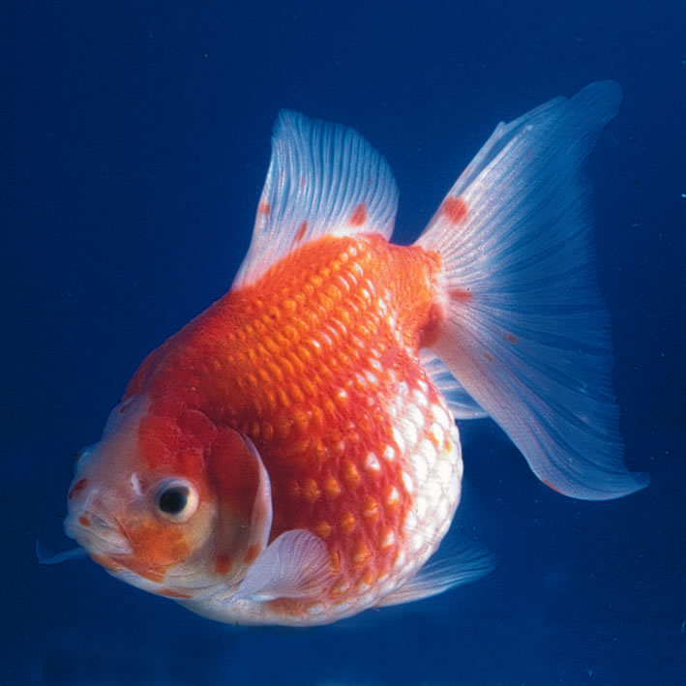
实验二：观察小鱼尾鳍内血液流动（ P56 ）
阅读实验方法（5步骤），小组合作实验
思考：
1、实验中观察到 种血管，这些血管的粗细顺序是 ，血液的流速大小顺序是 。
2、血液的流动方向是： 血液从 血管流向 血管；再汇集到 血管。
3、毛细血管中，红细胞（ ） 移动。
动脉
毛细
静脉
单行
选择颜色较浅的尾鳍

